Slide 1
Общешкольное родительское собрание:
«Здоровое поколение
21 века»

Slide 2
Повестка дня:
I. Предварительный мониторинг.
1. Анализ состояния здоровья школьников ( Шишкова Т.В.);
2. Уровень физического развития школьников. Диагностическая карта. Корректировка занятий физкультурой и внеклассной спортивной работы с учетом уровня физического развития.
(Козлов А.И.).
II. Здоровьесберегающие подходы к обучению детей.
1. Начальные классы (Рудакова С.С.);
2. 5-8 классы (Шишкова Т.В.);
3. 9-11 классы (Аникина Л.В.);
4. Разновозрастная группа - ГПД.

Slide 3
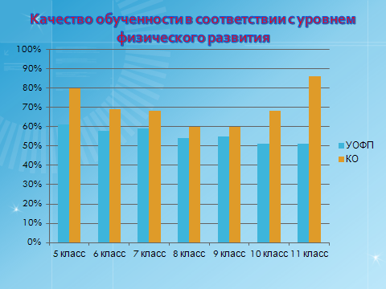

Slide 4
Анализ состояния здоровья школьников

Slide 5
Уровень физического развития школьников. Диагностическая карта.
Корректировка занятий физкультурой и внеклассной спортивной работы с учетом уровня физического развития.

Slide 6
Индивидуальная карта фактических измерений показателей здоровья
Дата рождения:
Пол:
Параметры физического развития:
Рост (см):
Масса тела (кг):
Окружность грудной клетки (см):
в покое
на вдохе
на выдохе
Сила правой кисти (кг):
Сила левой кисти (кг):
Жизненная емкость легких (мл):

Slide 7
Параметры физической подготовленности:
Гибкость (± см):
Прыжок в длину с места (см):
Прыжки через скакалку за 1 мин. (раз):
Отжимание (раз):
Вис на перекладине (сек.):
Подъем туловища за 30 сек. (раз):
Подтягивание (раз):
Челночный бег 3×10 м (сек.):
Бег на (сек.):
Бег на (мин., сек.):

Slide 8
Параметры функциональной подготовленности:
Артериальное давление (мм рт. ст.):
систолическое
диастолическое
Частота сердечных сокращений (уд./мин.):
в покое сидя
в покое стоя
после нагрузки
после восстановления
Задержка дыхания (сек.):
на выдохе
на вдохе

Slide 9
Расчет и оценка индивидуальных показателей здоровья ученика
№ п/п | Наименование показателя | Результат | Оценка | Примечания
1 | Весоростовой индекс |  |  | Показатели физического развития
2 | Индекс жизненный
3 | Индекс силовой
4 | Ортостатическая проба
5 | Группа физического развития
6 | Гибкость |  |  | Показатели физической подготовленности
7 | Подтягивание
8 | Прыжок в длину с места
9 | Прыжки через скакалку
10 | Отжимание от пола (раз)
11 | Бег
12 | Бег
13 | Подъем туловища за 30 сек.
14 | ОУФП
15 | Индекс Руффье |  |  | Показатели функциональной подготовленности
16 | Проба Штанге
17 | Проба Генча
18 | АД
19 | УФС
20 | АП

Slide 10
ТАБЛИЦА
возрастных оценочных нормативов
Возраст (лет) | Физические упражнения
 | Отжимание в упоре лежа (кол-во раз) |  | Прыжки в длину с места (см) |  | Поднимание туловища (кол раз) |  | Вис на перекладине (сек) |  | Наклон туловища вперед (см) |  | Бег (сек)
 | М | Д | М | Д | М | Д | М | Д | М | Д | М | Д
7 | 13 | 8 | 112 | 104 | 13 | 12 | 9 | 6 | 4 | 6 | 332 | 374
8 | 15 | 9 | 127 | 120 | 14 | 13 | И | 9 | 5 | 7 | 315 | 357
9 | 17 | 10 | 140 | 132 | 15 | 14 | 14 | 12 | 6 | 8 | 298 | 340
10 | 19 | 11 | 152 | 142 | 16 | 15 | 18 | 15 | 7 | 9 | 281 | 325
11 | 21 | 12 | 163 | 152 | 17 | 16 | 22 | 19 | 8 | 10 | 268 | 311
12 | 23 | 13 | 174 | 160 | 18 | 17 | 26 | 23 | 9 | 11 | 256 | 298
13 | 25 | 14 | 185 | 167 | 19 | 18 | 30 | 27 | 9 | 12 | 243 | 288
14 | 28 | 14 | 196 | 173 | 20 | 19 | 35 | 31 | 10 | 12 | 233 | 279
15 | 32 | 15 | 206 | 177 | 21 | 20 | 40 | 35 | 10 | 13 | 224 | 271
16 | 37 | 15 | 216 | 180 | 22 | 21 | 46 | 39 | 11 | 13 | 216 | 265
17 | 40 | 16 | 225 | 180 | 23 | 21 | 51 | 41 | 11 | 13 | 209 | 262

Slide 11
Оценка уровня физической подготовленности
по предложенной шкале:
Оценка уровня физической подготовленности | Оценка
от 0,61 и свыше | супер
от 0,21 до 0,60 | отлично
от - 0,20 до 0,20 | хорошо
от - 0,60 до - 0,21 | удовлетворительно
от- 1,00 до - 0,61 | неудовлетворительно
от - 0,61 и ниже | опасная зона

Slide 12
Результаты по школе
уровень ОУФП | класс |  |  |  |  |  |  | итого учащихся | %
 | 5 | 6 | 7 | 8 | 9 | 10 | 11
Супер ( от 0,61 и выше |  | 1 | 1 | - | - | - | - | 2 | 2,47
Отлично ( от 0.21 - 0.60) | 6 | 4 | 2 | 3 | 4 | 1 | 1 | 21 | 25.93
Хорошо ( от -0,20 до 0,20) | 6 | 13 | 4 | 9 | 5 | 9 | 5 | 51 | 62.96
Удовлетворительно (-0,60 до -0.21) | - | - | 1 | 1 | 3 | 2 | - | 7 | 8.64
Неудовлетворительно ( от -0,61 и ниже) | - | - | - | - | - | - | - | - | -
Средний показатель ( по классу) | 0.21 | 0,15 | 0.18 | 0.08 | 0.09 | 0.02 | 0.01 | 81 учащийся
Средний показатель по школе (5 -11 классы) | 0.11 (хорошо) |  |  |  |  |  |  | 84 | 96,42

Slide 13
Корректировка занятий с учётом
уровня физического развития

Slide 14
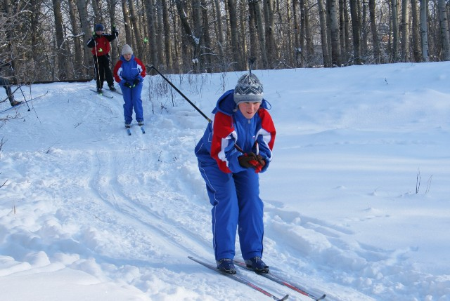
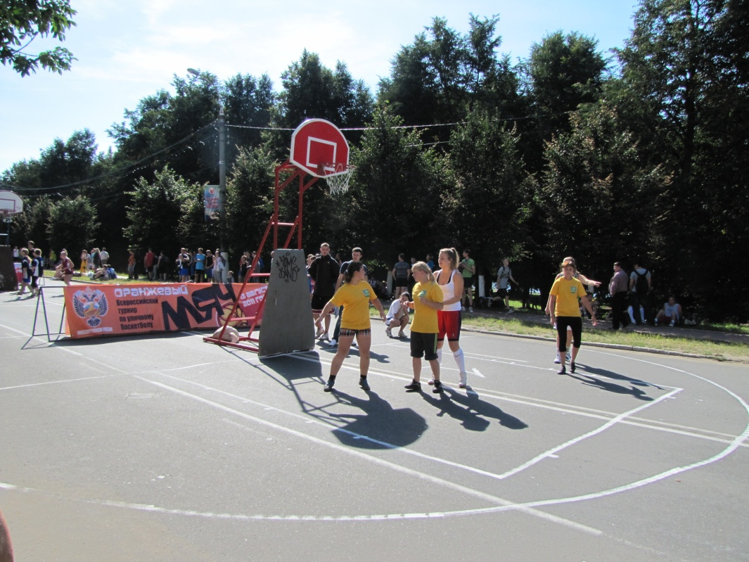
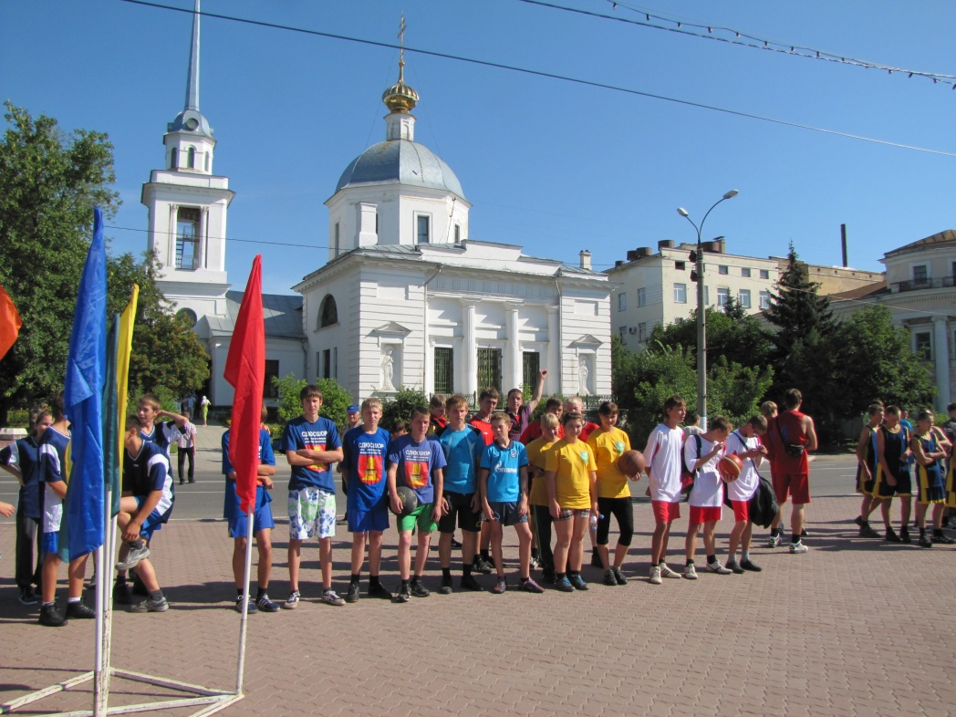
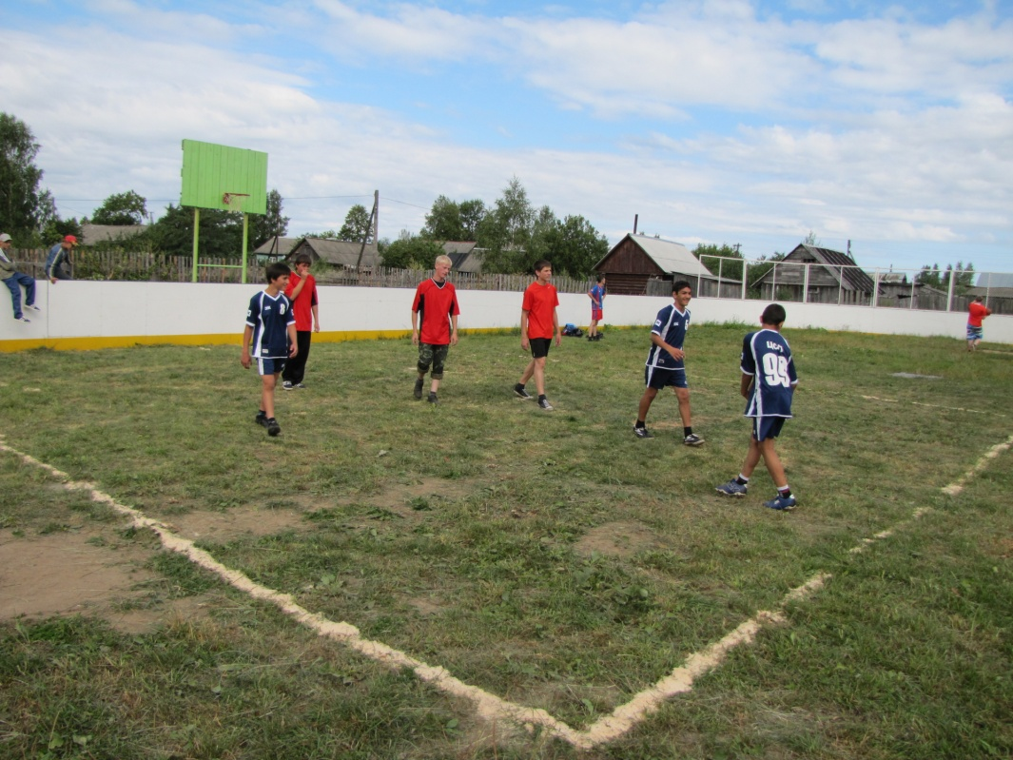

Slide 15
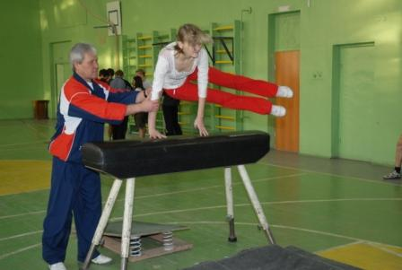
Основная группа
1. Занятия по программе физического воспитания в полном объеме.
2. Сдача всех нормативов.
3. Занятие в одной из спортивных секций.
4.Участие в соревнованиях.

Slide 16
Подготовительная группа(1)
1.Занятия по программе физического воспитания и сдача контрольных испытаний (нормативов) на 1-2 ступени ниже чем в основной группе.
2. Занятия в секции общей физической подготовки.
3. Участие в соревнованиях, которые не предусматривают длительную мышечную нагрузку и высокую нагрузку по ЧСС
(настольный теннис, лыжные походы, дартс и т.д)

Slide 17
Подготовительная группа(2)
1.Занятия по программе физического воспитания с дополнением упражнений ЛФК.
2.сдача контрольных испытаний (нормативов) выполняется без учёта .
3. Занятия в секции общей физической подготовки в щадящем режиме.
4. Участие в соревнованиях, которые не предусматривают длительную мышечную нагрузку и высокую нагрузку по ЧСС
(настольный теннис, лыжные походы, дартс и т.д)

Slide 18
Специальная группа
Специальные медицинские группы комплектуются по характеру заболевания:
— заболевания сердечно-сосудистой системы;
— заболевания дыхательной системы;
— заболевания пищеварительной, эндокринной и нарушение обменных процессов;
— заболевания и повреждения позвоночника и опорно-двигательного аппарата;
— заболевания органов зрения и слуха;
— заболевания мочевыделительной системы;
— заболевания ЦНС и периферической нервной системы (ДЦП, полиомиелит и др.).

Slide 20
Здоровьесберегающие технологии в образовательном процессе.

Slide 21
Факторы, влияющих на здоровье школьников.
Здоровье школьника
Успешность обучения
Неуправляемые факторы
Управляемые факторы
Традиции здорового образа жизни в семье
Качественная своевременная медицинская помощь.
Экология.
Здоровьесохраняющий подход к обучению
Физкультурно – оздоровительные
мероприятия

Slide 22
Гигиенические критерии урока.
 |  | Гигиенические критерии
 |  | рациональный | недостаточно рациональный | нерациональный
1. | Плотность урока | Не менее 60% и не более 75-80% | 85-90% | более 90%
2. | Число видов учебной деятельности (опрос, письмо, чтение, слушание..) | 4-7 | 2-3 | 1-2
3. | Средняя продолжительность различных видов учебной деятельности | Не более 10 минут | 11-15 минут | Более 15 минут
4. | Частота чередования различных видов учебной деятельности | Смена не позднее 7-10 минут | Смена через 11-15 минут | Смена через 15 - 20 минут
5. | Число видов преподавания (словесный, наглядный, аудиовизуальный) | Не менее 3 | 2 | 1
6. | Чередование видов преподавания | Не позже чем через 10-15 минут | Через 15-20 минут | -
7. | Наличие эмоциональных разрядок | 2-3 | 1 | 1
8. | Место и длительность ТСО | В соответствии с гигиеническими нормами | С частичным соблюдением норм | В произвольной форме
9. | Чередование позы | Поза чередуется в соответствии с видом работы. Учитель контролирует посадку. | Поза не всегда соответствует виду работы. Учитель иногда контролирует посадку. | Частые несоответствия позы и вида работы. Учитель не контролирует посадку.
10. | Физминутки | 2 разминки, состоящие из трёх упражнений по 3-5 повторений | 1 физминутка недостаточной продолжительности | -
11. | Психологический климат | Преобладают положительные эмоции | Имеются случаи отрицательных эмоций. | Преобладают отрицательные эмоции
12. | Момент наступления утомления (по снижению учебной активности) | Не ранее чем через 40 минут | Не ранее 35-37 минут | Менее чем через 30 минут

Slide 23
Здоровьесберегающие технологии в образовательном процессе.

Slide 24
Составляющие здоровья
Здоровье
Социальное
здоровье
Психическое
здоровье
Физическое
здоровье
Нравственное
здоровье
Духовное
здоровье

Slide 25
Характеристика образа жизни
Неполно-
ценный
отдых
Социальная
пассивность
Переутом-
ление
Физический
и
духовный
комфорт
Активная
жизненная
позиция
Полно-
ценный
отдых
Человек
Нарушенный
режим
питания
Низкая
медицинская
активность
Сбаланси-
рованное
питание
Высокая
медицинская
активность
Гипо-
динамия
Злоупот-
ребление
ПАВ
Нарушение
семейной
ситуации
Регулярная
двигательная
активность
Материальная
независимость
Психо-
физио-
логическая
удовлетво-
рённость

Slide 26
Проект решения:
1. Полученную информацию принять к сведению.
2. Содействовать созданию комфортных условий для участников образовательного процесса в ОУ, основанных на здоровьесбережении.

